Slide 1
CHỦ ĐỀ TOÁN 7

Slide 2
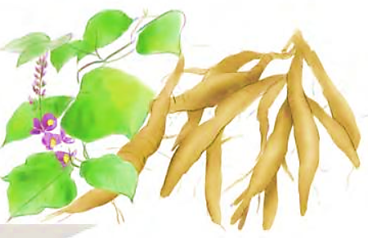
KHỞI ĐỘNG
Bài toán 1
Bộn sắn dây được làm từ củ sắn dây, là một loại thực phẩm có nhiều tác dụng tốt với sức khỏe. Ông An nhận thấy cứ 4,5kg củ sắn dây tươi thì thu được khoảng 1kg bột. Hỏi với 3 tạ củ sắn dây tươi, ông An sẽ thu được khoảng bao nhiêu kilôgam bột sắn dây?

Slide 3





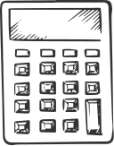
CHỦ ĐỀ
GIẢI TOÁN VỀ ĐẠI LƯỢNG TỈ LỆ

Slide 4

NỘI DUNG
01
Đại lượng tỉ lệ thuận
02
Một số bài toán về đại lượng tỉ lệ thuận
Đại lượng tỉ lệ nghịch
03
04
Một số bài toán về đại lượng tỉ lệ thuận

Slide 5


1. Đại lượng tỉ lệ thuận
Nhận biết đại lượng tỉ lệ thuận
Một xe ô tô di chuyển với vận tốc không đổi 60km/h. Gọi s(km) là quãng đường ô tô đi được trong khoảng thời gian t(h).
THẢO LUẬN NHÓM
HĐ 1:
Thay mỗi dấu "?" trong bảng sau bằng số thích hợp.
t(h) | 1 | 1.5 | 2 | 3
s(km) | ? | ? | ? | ?
HĐ 2:
Viết công thức tính quãng đường s theo thời gian di chuyển tương ứng t.

Slide 6
KẾT LUẬN
Nếu đại lượng y liên hệ với đại lượng x theo công thức y = ax (a là hằng số khác 0) thì ta nói y tỉ lệ thuận với x theo hệ số tỉ lệ a.
(Giả thiết các tỉ số đểu có nghĩa)

Slide 7

?
(SGK – tr.11)
Trong HĐ2:
Quãng đường s có tỉ lệ thuận với thời gian t không?
Thời gian t có tỉ lệ thuận với quãng đường s không?

Slide 8




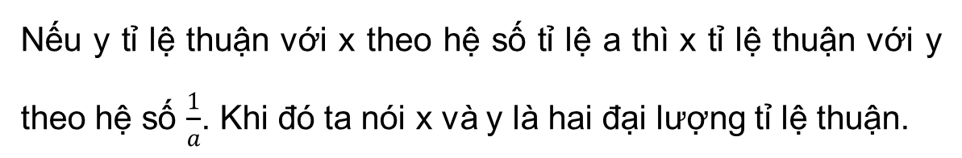
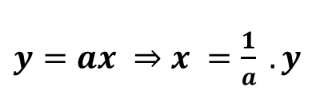
CHÚ Ý
Nếu y tỉ lệ thuận với x theo hệ số tỉ lệ a thì x tỉ lệ thuận với y theo hệ số $\frac{1}{a}$. Khi đó ta nói x và y là hai đại lượng tỉ lệ thuận.
$y=ax ⇒$ $x =$ $\frac{1}{a} .y$

Slide 9
Ví dụ 1: (SGK – tr.12)
Biết rằng x và y là hai đại lượng tỉ lệ thuận và $x=2$khi $y=−4$.
a) Tìm hệ số tỉ lệ a trong công thức y = ax. Từ đó viết công thức tinh y theo x;
b) Tìm giá trị của y khi x = 3;
c) Tìm giá trị của x khi y = 0,8.

Slide 10




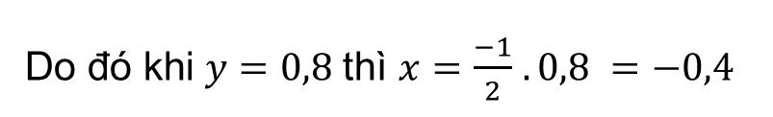


Giải
a) Ta có
$$a = \frac{y}{x}=\frac{−4}{2}=−2$$
$⇒$ $y=−2x$
b) Khi $x=3$thì $y=−2.3=−6$
$$y =−2x$$
$⇒$ $x =$ $\frac{−1}{2}y$
c) Từ khi
Do đó khi $y=0,8$thì $x=$ $\frac{−1}{2}$ $. 0,8 =−0,4$

Slide 11

Ví dụ 2: (SGK – tr.12)
Cho y tỉ lệ thuận với x theo hệ số tỉ lệ a = 5
a) Thay mỗi dấu "?" trong bảng bên bằng số thích hợp.
x | x₁ = 2 | x₂ = 3 | x₃ = 4
y | y₁ = ? | y₂ = ? | y₃ = ?
10
15
20

Slide 12
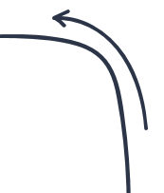
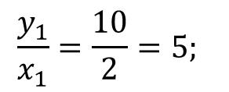
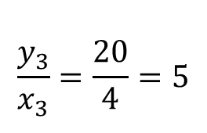


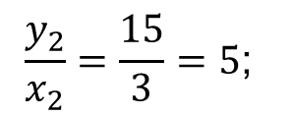
Ví dụ 2: (SGK – tr.12)
Cho y tỉ lệ thuận với x theo hệ số tỉ lệ a = 5
b) Tính và so sánh với hệ số tỉ lệ a.
$$\frac{y_{1}}{x_{1}}\text{; }\frac{y_{2}}{x_{2}}\text{; }\frac{y_{3}}{x_{3}}$$
Giải
Ta có:
$$\frac{y_{3}}{x_{3}}=\frac{20}{4}=5$$
$$\frac{y_{1}}{x_{1}}=\frac{10}{2}=5;$$
$$\frac{y_{2}}{x_{2}}=\frac{15}{3}=5\text{; }$$
$$\frac{y_{1}}{x_{1}}=\frac{y_{2}}{x_{2}}=\frac{y_{3}}{x_{3}}=5=a$$
Vậy:

Slide 13


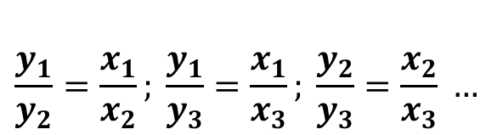
NHẬN XÉT
Nếu hai đại lượng y tỉ lệ thuận với đại lượng x thì:
Tỉ số hai giá trị tương ứng của chúng luôn không đổi (và bằng hệ số tỉ lệ):
$$\frac{y_{1}}{x_{1}}=\frac{y_{2}}{x_{2}}=\frac{y_{3}}{x_{3}}=…=a$$
Tỉ số hai giá trị bất kì của đại lượng này bằng tỉ số hai giá trị tương ứng của đại lượng kia:
$$\frac{y_{1}}{y_{2}}=\frac{x_{1}}{x_{2}}; \frac{y_{1}}{y_{3}}=\frac{x_{1}}{x_{3}}; \frac{y_{2}}{y_{3}}=\frac{x_{2}}{x_{3}} …$$

Slide 14


LUYỆN TẬP 1
Theo viện Dinh dưỡng Quốc gia, cứ trong 100g đậu tương (đậu nành) thì có 34 g protein. Khối lượng protein trong đậu tương có tỉ lệ thuận với khối lượng đậu tương không? Nếu có thì hệ số tỉ lệ là bao nhiêu?

Slide 15
VẬN DỤNG
Em hãy giải bài toán mở đầu.
Bốn sắn dây được làm từ củ sắn dây, là một loại thực phẩm có nhiều tác dụng tốt với sức khỏe. Ông An nhận thấy cứ 4,5kg củ sắn dây tươi thì thu được khoảng 1kg bột. Hỏi với 3 tạ củ sắn dây tươi, ông An sẽ thu được khoảng bao nhiêu kilôgam bột sắn dây?
Thảo luận nhóm đôi

Slide 16

2. Một số bài toán về đại lượng tỉ lệ thuận
Để giải toán về đại lượng tỉ lệ thuận, ta cần nhận biết hai đại lượng tỉ lệ thuận trong bài toán. Từ đó ta có thể lập các tỉ số bằng nhau và dựa vào tính chất của dãy tỉ số bằng nhau để tìm các yếu tố chưa biết.

Slide 17

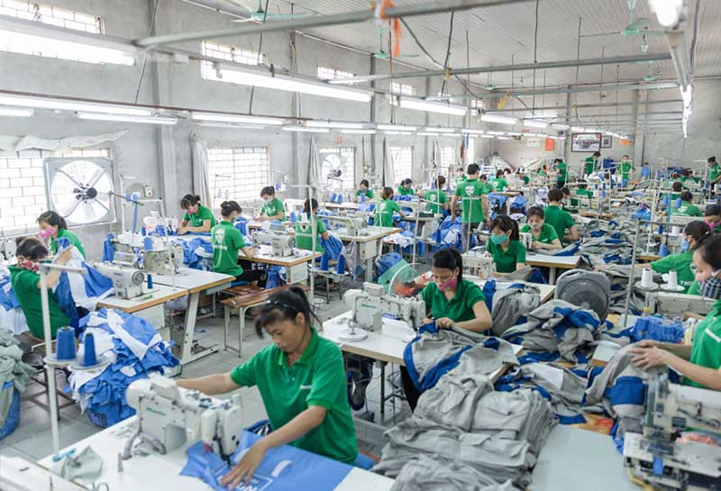
Ví dụ 3: (SGK – tr.13)
Một công ty may quần áo bảo hộ lao động có hai xưởng may, xưởng thứ nhất có 25 công nhân, xưởng thứ hai có 30 công nhân. Mỗi ngày xưởng thứ hai may được nhiều hơn xưởng thứ nhất 20 bộ quần áo.
Hỏi trong một ngày, mỗi xưởng may được bao nhiêu bộ quần áo (biết năng suất của mỗi công nhân là như nhau)?

Slide 18
LUYỆN TẬP 2
Hai thanh kim loại đồng chất có thể tích tương ứng là 10 cm³ và 15 cm³. Hỏi mỗi thanh nặng bao nhiêu gam, biết rằng một thanh nặng hơn thanh kia 40 g?
Lưu ý:
Khối lượng của một vật đồng chất tỉ lệ thuận với thể tích của nó.

Slide 19
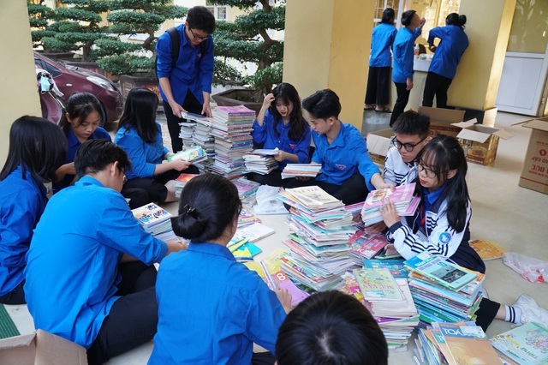

Ví dụ 4: (SGK – tr.13)
Trong một đợt tặng đồ dùng học tập cho học sinh vùng cao, có 635 quyển vở được chia cho ba lớp 7A, 7B, 7C tỉ lệ thuận với số học sinh của mỗi lớp. Hỏi mỗi lớp được tặng bao nhiêu quyển vở, biết sĩ số của 3 lớp 7A, 7B, 7C lần lượt là 40; 42 và 45 học sinh.

Slide 20

LUYỆN TẬP 3
Hãy chia 1 tấn gạo thành ba phần có khối lượng tỉ lệ thuận với 2; 3; 5.

Slide 21

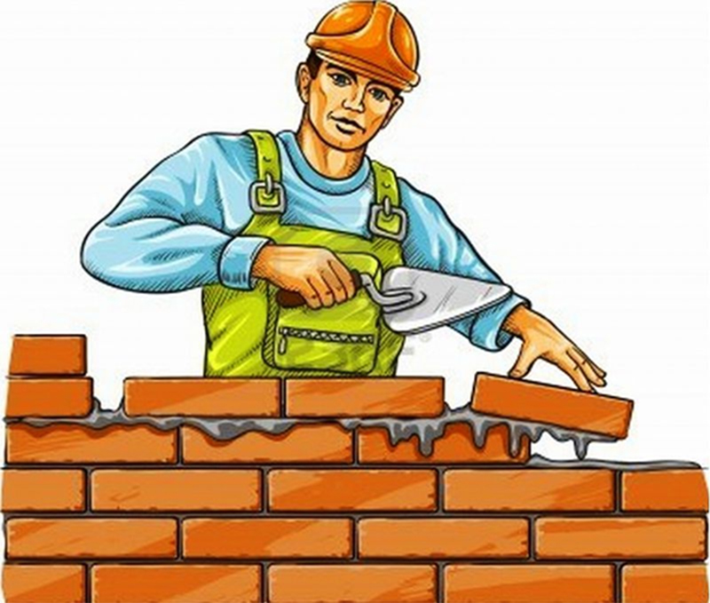
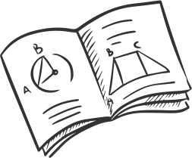
Bài toán 2
Bốn người thợ cùng làm sẽ xây xong một bức tường trong 9 ngày. Hỏi 6 người thợ cùng làm sẽ xây xong bức tường đó trong bao nhiêu ngày (biết năng suất lao động của mỗi người thợ như nhau)?

Slide 22

03
ĐẠI LƯỢNG TỈ LỆ NGHỊCH

Slide 23

NHẬN BIẾT ĐẠI LƯỢNG TỈ LỆ NGHỊCH
Một ô tô đi từ thành phố A đến thành phố B trên quãng đường 180 km. Gọi t (h) là thời gian để ô tô đi từ A đến B với vận tốc v (km/h).
THẢO LUẬN NHÓM
Thay mỗi dấu "?" trong bảng sau bằng số thích hợp.
HĐ 1:
v(km/h) | 40 | 50 | 60 | 80
t(h) | ? | ? | ? | ?
Viết công thức tính thời gian t theo vận tốc tương ứng v.
HĐ 2:

Slide 24





KẾT LUẬN
$$y=\frac{a}{x}$$
Nếu đại lượng y liên hệ với đại lượng x theo công thức
(a là hằng số khác 0) thì ta nói y tỉ lệ nghịch với x theo hệ số tỉ lệ a.

Slide 25
?
(SGK – tr.15)
Trong HĐ2, thời gian t có tỉ lệ nghịch với vận tốc v không? Vận tốc v tỉ lệ nghịch với thời gian t không?

Slide 26



CHÚ Ý
Nếu y tỉ lệ nghịch với x theo hệ số tỉ lệ a thì x cũng tỉ lệ nghịch với y theo hệ số tỉ lệ a và ta nói hai đại lượng x và y tỉ lệ nghịch với nhau:
$$y=\frac{a}{x}$$
$$⇒x=\frac{a}{y}$$

Slide 27

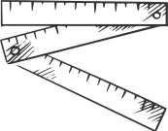
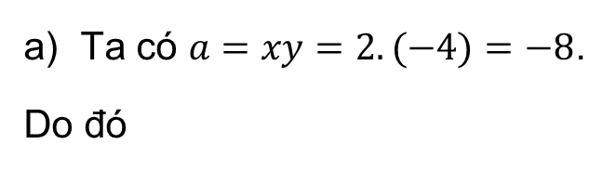



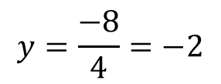


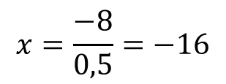
Ví dụ 1 (SGK – tr16)
Giải
Biết rằng x và y tỉ lệ nghịch với nhau và khi x = 2 thì y = -4.
Tìm hệ số tỉ lệ a trong công thức
.Từ đó viết công thức tính
y theo x;
b) Tìm giá trị của y khi x = 4;
c) Tìm giá trị của x khi y = 0,5.
Ta có $a=xy=2.(−4)=−8$.
Do đó
$$y=\frac{−8}{x}$$
b) Khi $x=4$ta có
$$y=\frac{−8}{4}=−2$$
$$y=\frac{a}{x}$$
$$y=\frac{−8}{x}$$
$$x=\frac{−8}{y}$$
c) Từ
suy ra
Do đó khi y = 0,5 ta có
$$x=\frac{−8}{0,5}=−16$$

Slide 28

Ví dụ 2 (SGK – tr16)
Cho y tỉ lệ nghịch với x theo hệ số tỉ lệ a = 12
a) Thay mỗi dấu "?" trong bảng bên bằng số thích hợp.
x | x₁ = 2 | x₂ = 3 | x₃ = 4
y | y₁ = ? | y₂ = ? | y₃ = ?
6
4
3
b) Tính x₁.y₁, x₂.y₂, x₃.y₃ và so sánh với hệ số tỉ lệ a.
Giải
Ta có: x₁.y₁ = 2.6 = 12, x₂.y₂ = 3.4 = 12, x₃.y₃ = 4.3 = 12
Vậy: x₁.y₁ = x₂.y₂ = x₃.y₃ = 12 = a

Slide 29




NHẬN XÉT
Nếu hai đại lượng y và x tỉ lệ nghịch với nhau thì:
Tích hai giá trị tương ứng của chúng luôn không đổi (và bằng hệ số tỉ lệ):
$$x1.y1 = x2.y2 = x2.y2=…=a$$
hay
$$\frac{y_{1}}{\frac{1}{x_{1}}}=\frac{y_{2}}{\frac{1}{x_{2}}}=\frac{y_{3}}{\frac{1}{x_{3}}}=...=a$$

Slide 30
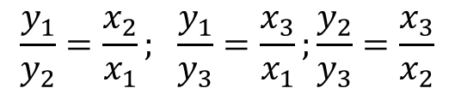
NHẬN XÉT
Nếu hai đại lượng y và x tỉ lệ nghịch với nhau thì:
Tỉ số hai giá trị bất kì của đại lượng này bằng nghịch đảo của tỉ số hai giá trị tương ứng của đại lượng kia:
$$\frac{y_{1}}{y_{2}}=\frac{x_{2}}{x_{1}}; \frac{y_{1}}{y_{3}}=\frac{x_{3}}{x_{1}};\frac{y_{2}}{y_{3}}=\frac{x_{3}}{x_{2}}$$

Slide 31
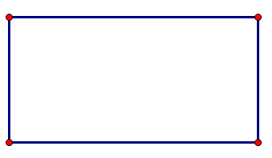


LUYỆN TẬP 1
Chiều dài và chiều rộng của các hình chữ nhật có cùng diện tích bằng 12 cm² có phải là hai đại lượng tỉ lệ nghịch không? Nếu có thì hệ số tỉ lệ là bao nhiêu?

Slide 32
VẬN DỤNG
a) Một cửa hàng bán gạo cần đóng 300 kg gạo thành các túi gạo có khối lượng như nhau. Thay mỗi dấu “?” trong bảng sau thành số thích hợp.
Lượng gạo trong mỗi túi (kg) | 5 | 10
Số túi tương ứng |  |  | 15 | 12
b) Số túi gạo và số kilôgam gạo trong mỗi túi có phải là hai đại lượng tỉ lệ nghịch không? Nếu có thì hệ số tỉ lệ là bao nhiêu?

Slide 33

4. MỘT SỐ BÀI TOÁN VỀ ĐẠI LƯỢNG TỈ LỆ NGHỊCH
Để giải toán về đại lượng tỉ lệ nghịch, ta cần nhận biết hai đại lượng tỉ lệ nghịch trong bài toán. Từ đó ta có thể lập các tỉ số bằng nhau và dựa vào tính chất của dãy tỉ số bằng nhau để tìm các yếu tố chưa biết.

Slide 34
Ví dụ 3 (SGK – tr17)
Hãy giải bài toán 2:
Bốn người thợ cùng làm sẽ xây xong một bức tường trong 9 ngày. Hỏi 6 người thợ cùng làm sẽ xây xong bức tường đó trong bao nhiêu ngày (biết năng suất lao động của mỗi người thợ như nhau)?

Slide 35
LUYỆN TẬP 2
Một nhà thầu ước tính rằng có thể hoàn thành một hợp đồng xây dựng trong 12 tháng với 280 công nhân. Nếu được yêu cầu phải hoàn thành hợp đồng trong 10 tháng thì nhà thầu đó phải thuê bao nhiêu công nhân (biết năng suất lao động của mỗi công nhân là như nhau)?

Slide 36
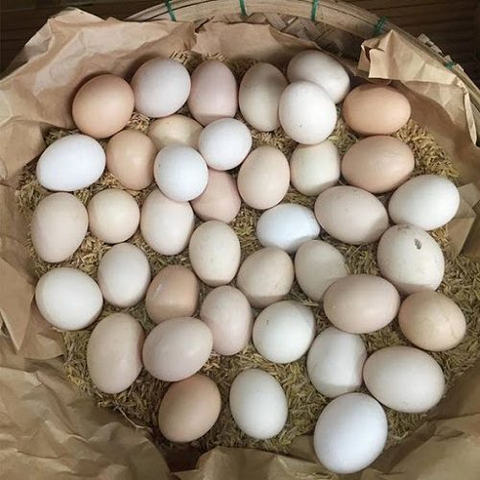
7
Ví dụ 4 (SGK – tr17)
Một người mua 65 quả trứng gà gồm ba loại: loại I giá 4 nghìn đồng một quả, loại II giá 3 nghìn đồng một quả và loại III giá 2 nghìn đồng một quả. Hỏi người đó mua bao nhiêu quả trứng mỗi loại, biết rằng số tiền người đó phải trả cho mỗi loại trứng là như nhau?

Slide 37
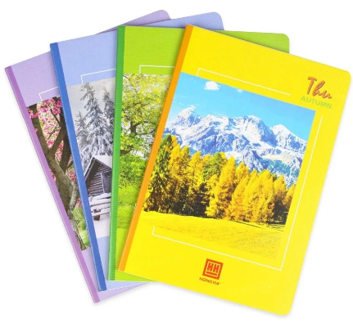
LUYỆN TẬP 3
Bạn An mua tổng cộng 34 quyền vở gồm ba loại: loại 120 trang giá 12 nghìn đồng một quyển, loại 200 trang giá 18 nghìn đồng một quyển và loại 240 trang giá 20 nghìn đồng một quyển. Hỏi An mua bao nhiêu quyển vở mỗi loại, biết rằng số tiền bạn ấy dành để mua mỗi loại vở là như nhau?

Slide 38



LUYỆN TẬP
Các dạng toán:
Dạng 1:
Nhận biết hai đại lượng tỉ lệ thuận, tỉ lệ nghịch
Giải một số bài toán đơn giản về đại lượng tỉ lệ thuận
Dạng 2:
Dạng 3:
Giải một số bài toán đơn giản về đại lượng tỉ lệ nghịch

Slide 39

Dạng 1: Nhận biết hai đại lượng tỉ lệ thuận, tỉ lệ nghịch
Bài 6.17 (SGK-Tr14)
Cho biết x và y là hai đại lượng tỉ lệ thuận. Thay mỗi dấu “?” trong bảng sau bằng số thích hợp.
x | 2 | 4 | 5 | ? | ? | ?
y | -6 | ? | ? | 9 | 18 | 1.5

Slide 40
LUYỆN TẬP
Bài 6.18 (SGK-Tr14)
Theo bảng giá trị dưới đây, hai đại lượng x và y có phải là hai đại lượng tỉ lệ thuận không?
a)
x | 5 | 9 | 15 | 24
y | 15 | 27 | 45 | 72
b)
x | 4 | 8 | 16 | 25
y | 8 | 16 | 30 | 50

Slide 41
Giải
a)
x | 5 | 9 | 15 | 24
y | 15 | 27 | 45 | 72
Dễ thấy y = 3x nên hai đại lượng x và y là hai đại lượng tỉ lệ thuận.

Slide 42
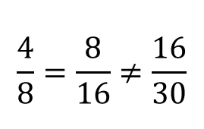
Giải
b)
x | 4 | 8 | 16 | 25
y | 8 | 16 | 30 | 50
$$\frac{4}{8}=\frac{8}{16}≠\frac{16}{30}$$
Theo bảng giá trị, ta thấy
Vậy hai đại lượng x và y không phải hai đại lượng tỉ lệ thuận.

Slide 43

Bài 6.19 (SGK-Tr14)
Cho biết y tỉ lệ thuận với x theo hệ số tỉ lệ a, x tỉ lệ thuận với z theo hệ số tỉ lệ b. Hỏi y có tỉ lệ thuận với z không? Nếu có thì hệ số tỉ lệ là bao nhiêu?

Slide 44

Bài 6.22: (SGK – tr.18)
Cho biết x và y là hai đại lượng tỉ lệ nghịch. Thay mỗi dấu “?" trong bảng sau bằng số thích hợp.
x | 2 | 4 | 5 | ? | ? | ?
y | - 6 | ? | ? | 3 | 10 | 0.5

Slide 45

Bài 6.23: (SGK – tr.18)
Theo bảng giá trị dưới đây, hai đại lượng x và y có phải là hai đại lượng tỉ lệ nghịch không?
a)
x | 3 | 6 | 16 | 24
y | 160 | 80 | 30 | 20
Giải
$$y=\frac{480}{x}$$
Dễ thấy $xy=480$hay nên x và y là hai đại lượng tỉ lệ nghịch

Slide 46
Bài 6.23: (SGK – tr.18)
b)
x | 4 | 8 | 25 | 32
y | 160 | 80 | 26 | 20
Giải
Với x = 25, y = 26 thì ta có xy = 25.26 = 650, khác với các tích xy khác (bằng 640), nên x và y không phải là hai đại lượng tỉ lệ nghịch.

Slide 47

Bài 6.24: (SGK – tr.18)
Cho biết y tỉ lệ nghịch với x theo hệ số tỉ lệ a, x tỉ lệ nghịch với z theo hệ số tỉ lệ b. Hỏi y tỉ lệ thuận hay tỉ lệ nghịch với z và hệ số tỉ lệ bằng bao nhiêu?

Slide 48
Giải một số bài toán đơn giản về đại lượng tỉ lệ thuận
Dạng 2:

Slide 49
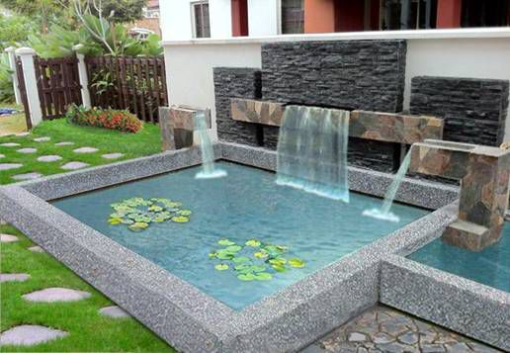


Bài 6.20 (SGK-Tr14)
Hai bể nước hình hộp chữ nhật có chiều dài và chiều rộng tương ứng bằng nhau, nhưng chiều cao của bể thứ nhất bằng chiều cao của bể thứ hai. Để bơm đầy nước vào bể thứ nhất mất 4,5 giờ. Hỏi phải mất bao nhiue thời gian để bơm đầy nước vào bể thứ hai (nếu dùng máy bơm có công suất)?
$$\frac{3}{4}$$

Slide 50
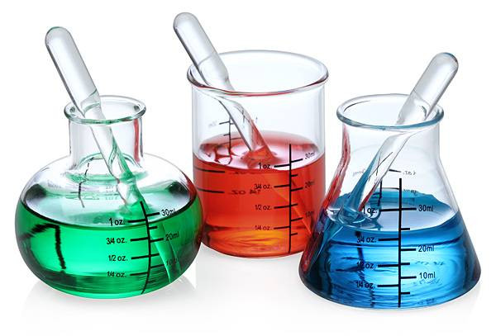
Bài 6.21 (SGK-Tr14)
Để chuẩn bị cho học sinh làm thí nghiệm, cô Hương chia 1,5 lít hoá chất thành ba phần tỉ lệ thuận với 4; 5; 6 và đựng trong ba chiếc lọ. Hỏi mỗi chiếc lọ đựng bao nhiêu lít hoá chất đó?

Slide 51
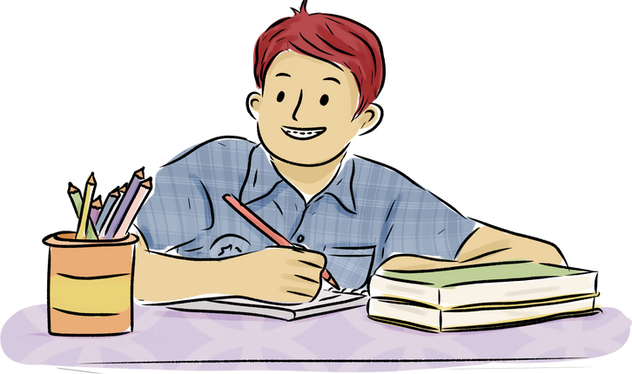
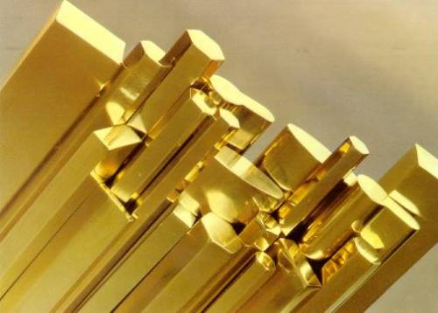
Bài 6.29 (Tr20)
Để thu được một loại đồng thau, người ta pha chế đồng và kẽm nguyên chất theo tỉ lệ 6 : 4. Tính khối lượng đồng và kẽm nguyên chất cần thiết để sản xuất 150 kg đồng thau.

Slide 52
Giải một số bài toán đơn giản về đại lượng tỉ lệ nghịch
Dạng 3:

Slide 53


Bài 6.25: (SGK – tr.18)
Với cùng số tiền để mua 17 tập giấy A4 loại 1 có thể mua bao nhiêu tập giấy A4 loại 2, biết rằng giá tiền giấy loại 2 chỉ bằng 85% giá tiền giấy loại 1

Slide 54

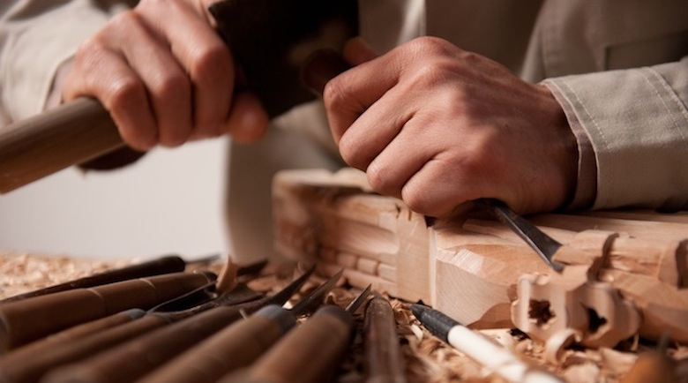

Bài 6.30 (Tr20)
Với thời gian để một thợ lành nghề làm được 12 sản phẩm thì người thợ học việc chỉ làm được 8 sản phẩm. Hỏi người thợ học việc phải mất bao nhiêu thời gian để hoàn thành khối lượng công việc mà người thợ lành nghề làm trong 48 giờ?

Slide 55
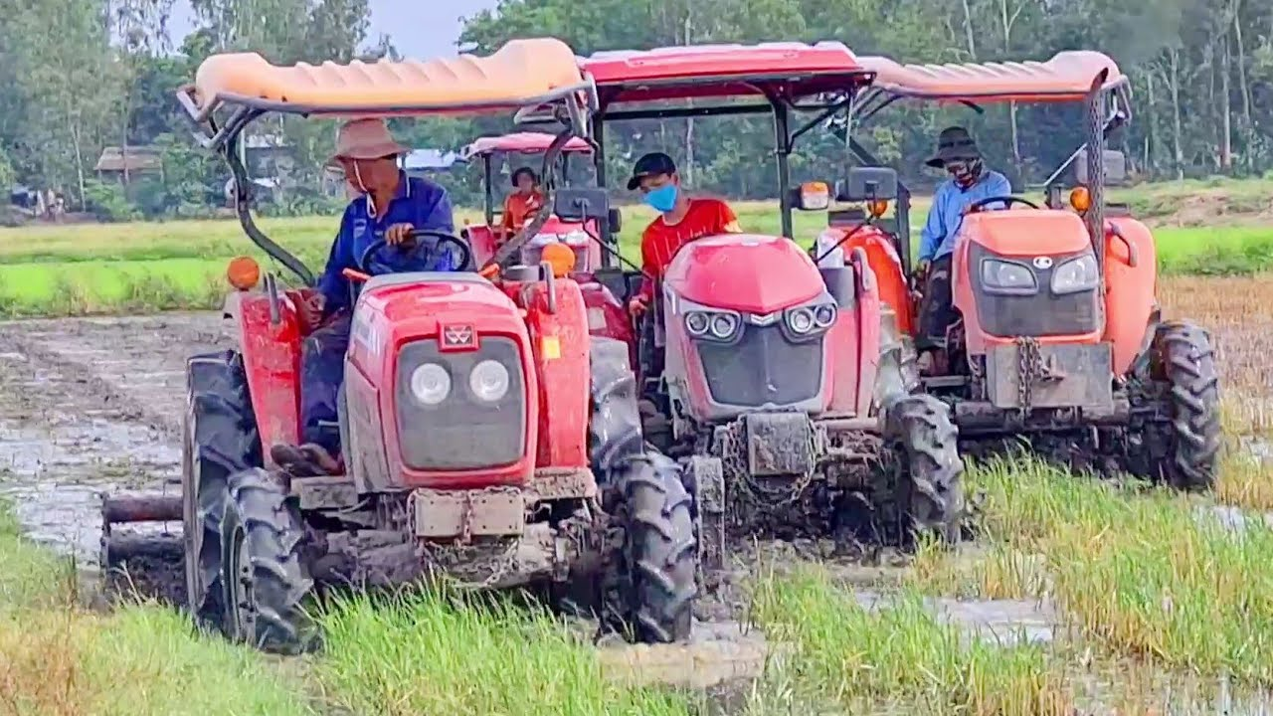
Bài 6.26: (SGK – tr.18)
Ba đội máy cày làm trên ba cánh đồng cùng diện tích. Đội thứ nhất hoàn thành công việc trong 4 ngày, đội thứ hai trong 6 ngày và đội thứ ba trong 8 ngày. Hỏi mỗi đội có mấy máy cày, biết rằng số máy của đội thứ nhất nhiều hơn số máy của đội thứ hai là 2 máy và năng suất của các máy như nhau?

Slide 56
VẬN DỤNG

Slide 57
Bài 6.31 trang 20
Học sinh khối lớp 7 đã quyên góp được một số sáchh nộp cho thư viện. Sĩ số của các lớp 7A, 7B, 7C, 7D tương ứng là 38;39;30 và 40 em. Biết rằng số sách quyên góp được tỉ lệ với số học sinh của lớp và lớp 7D góp được nhiều hơn lớp 7A là 4 quyển sách. Hỏi mỗi lớp quyên góp được bao nhiêu quyển sách?

Slide 58
Bài 6.32 trang 20
Thư viện của một trường Trung học cơ sở mua ba đầu sách tham khảo môn Toán lớp 6, lớp 7 và lớp 8, tổng cộng 121 cuốn. Giá của mỗi cuốn sách tham khảo môn Toán lớp 6, lớp 7 và lớp 8 lần lượt là 40 nghìn đồng, 45 nghìn đồng và 50 nghìn đồng. Hỏi thư viện đó mua bao nhiêu cuốn sách tham khảo môn Toán mỗi loại, biết rằng số tiền dùng để mua mỗi loại sách đó là như nhau?

Slide 59

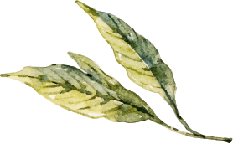




TRÒ CHƠI TRẮC NGHIỆM
Câu 1. Khi y = $\frac{a}{x}$ , với a $≠$ 0 ta nói:
A. y tỉ lệ với x
C.y tỉ lệ thuận với x theo
hệ số tỉ lệ a
B. y tỉ lệ nghịch với x
theo hệ số tỉ lệ a
D. x tỉ lệ thuận với y

Slide 60
Câu 2. Khi có x = k.y (với k ≠ 0) ta nói
y tỉ lệ thuận với x theo
hệ số tỉ lệ k
C. x và y không tỉ lệ thuận
với nhau
B. x tỉ lệ thuận với y theo hệ số tỉ lệ k
D. Không kết luận được gì
về x và y

Slide 61


Câu 3. Cho biết đại lượng x tỉ lệ thuận với đại lượng y theo
hệ số tỉ lệ -4. Hãy biểu diễn y theo x
A. $y=\frac{1}{4}x$
C. $y=−\frac{1}{4}x$
D. 4x
B. y = -4x

Slide 62
Câu 4. Một ô tô đi quãng đường 126 km với vận tốc v(km/h) và thời gian t (h). Chọn câu đúng về mối quan hệ của v và t .
A. v và t là hai đại lượng tỉ lệ nghịch với hệ số tỉ lệ $\frac{1}{126}$
B. v và t là hai đại lượng tỉ lệ nghịch với hệ số tỉ lệ 126
C. v và t là hai đại lượng tỉ lệ thuận với hệ số tỉ lệ 126
D. v và t là hai đại lượng tỉ lệ thuận với hệ số tỉ lệ $\frac{1}{126}$

Slide 63




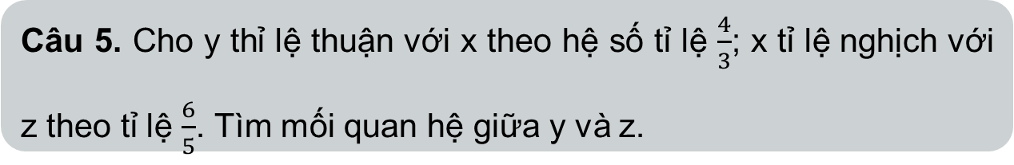
Câu 5. Cho y thỉ lệ thuận với x theo hệ số tỉ lệ $\frac{4}{3}$; x tỉ lệ nghịch với z theo tỉ lệ $\frac{6}{5}$. Tìm mối quan hệ giữa y và z.
A. $y=\frac{5}{8}z$
C.$z=\frac{5}{8}y$
D$\text{.} z=\frac{8}{5}y$
B. $y= \frac{8}{5}z$

Slide 64
Câu 6. Trước khi xuất khẩu cà phê, người ta chia cà phê thành 4 loại: loại 1, loại 2, loại 3, loại 4 tỉ lệ với 4;3;2;1. Tính khối lượng cà phê loại 4 biết tổng số cà phê bốn loại là 300kg.
A. 30 kg
C. 48 kg
D. 144 kg
B. 36 kg

Slide 65
Câu 7. Hai xe máy cùng từ A đến B. Biết vận tốc của ô tô thứ nhất bằng 120% vận tốc của ô tô thứ hai và thời gian xe thứ nhất đi từ A đến B ít hơn thời gian ô tô thứ hai từ A đến B là 2 giờ. Tính thời gian xe thứ hai từ A đến B.
A. 10
C. 6
B. 12
D. 4

Slide 66
Câu 8. Ba đơn vị cùng vận chuyển 685 tấn hàng. Đơn vị A có 8 xe, trọng tải mỗi xe là 4 tấn. Đơn vị B có 10 xe, trọng tải mỗi xe là 5 tấn. Đơn vị C có 10 xe là 4,5 tấn. Hỏi đơn vị B đã vận chuyển bao nhiêu tấn hàng, biết rằng mỗi xe được huy dộng một số chuyến như nhau
A. 160 tấn hàng
C. 250 tấn hàng
B. 300 tấn hàng
D. 225 tấn hàng

Slide 67
HƯỚNG DẪN VỀ NHÀ
Ghi nhớ kiến thức trong bài.
Hoàn thành các bài tập trong SBT.

Slide 68
HẸN GẶP LẠI CÁC EM Ở TIẾT HỌC SAU!

